Slide 1

小池塘

Slide 2
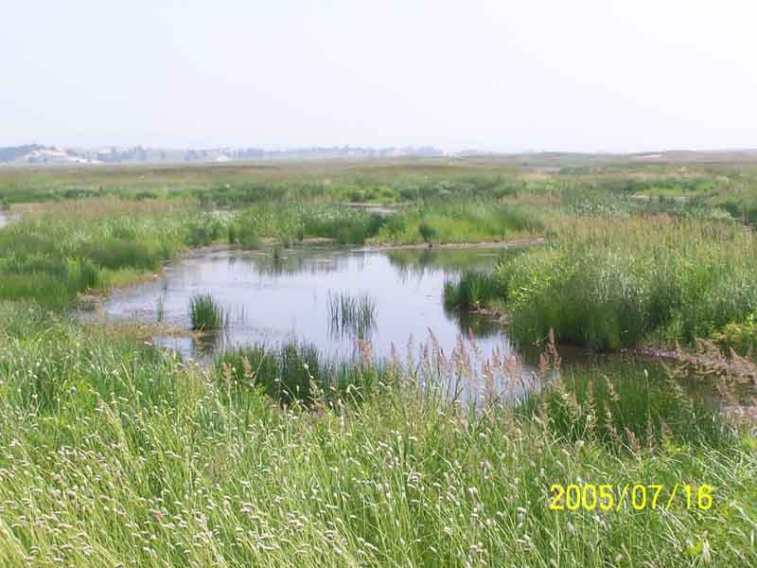

Slide 3
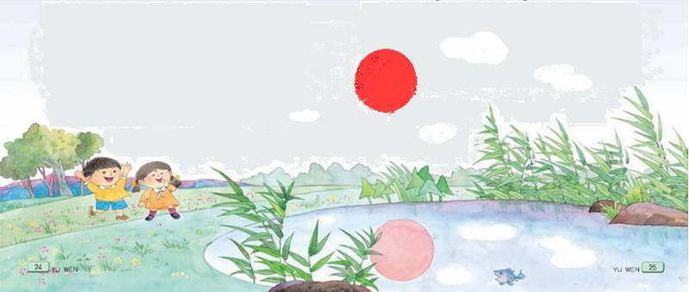

Slide 4

jiě jie tài yáng shuǐbō yī zhī
姐姐 太阳 水波 一只
xiān hóng chuīqì chí táng biān bái é
鲜红 吹气 池塘边 白鹅
mínɡ liànɡ lú wěi dào yìnɡ zhēn zhū
明亮 芦苇 倒映 珍珠

Slide 5
姐
吹
波
只
边
阳
红

Slide 6
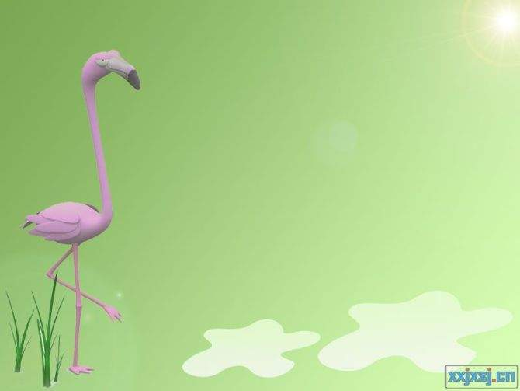
池塘边
姐姐
芦苇
鲜红
明亮
太阳
白鹅
吹气
一只
水波
倒映
珍珠

Slide 7

芦苇
姐姐
明亮
吹气
池塘边
鲜红
白鹅
太阳
一只
水波
倒映
珍珠

Slide 8
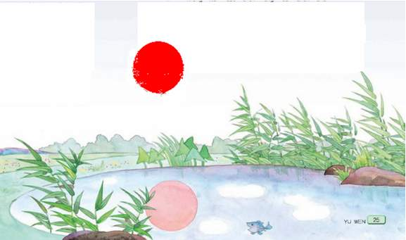
春风姐姐轻轻吹了一口气 ，小池塘就醒来了。池塘里的水波一闪一闪的，像一只明亮的大眼睛。池塘边的芦苇长起来了，像长长的睫毛。
轻轻
一闪一闪
长长的

Slide 9

白云倒映在池塘里，像一群白鹅。

Slide 10
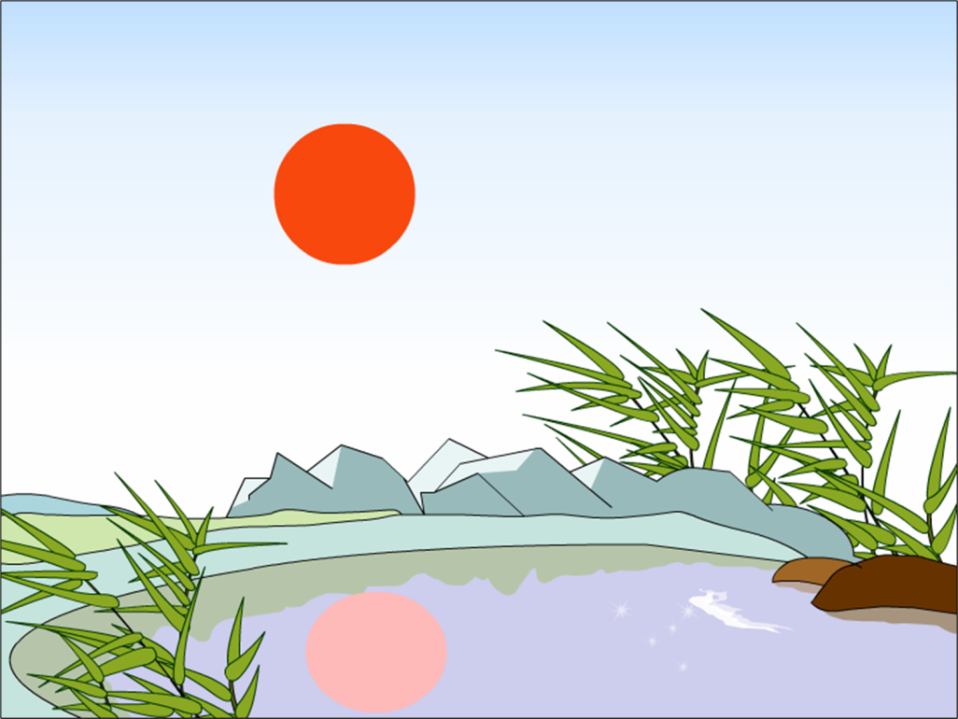
太阳倒映在池塘里，像一只鲜红的气球。

Slide 11

月牙倒映在池塘里，像一只弯弯的小船。星星倒映在池塘里，像许多闪亮的珍珠。

Slide 12

倒映在池塘里，像 。

Slide 13

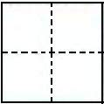
吹
波
水波
波浪
电波
破
吹牛
吹气
吹风

Slide 14


